Slide 1
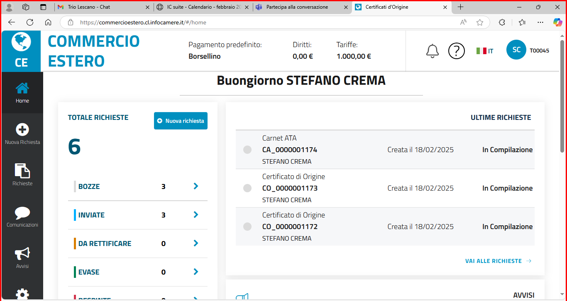
HTTPS://COMMERCIOESTERO.CAMCOM.IT

Slide 2
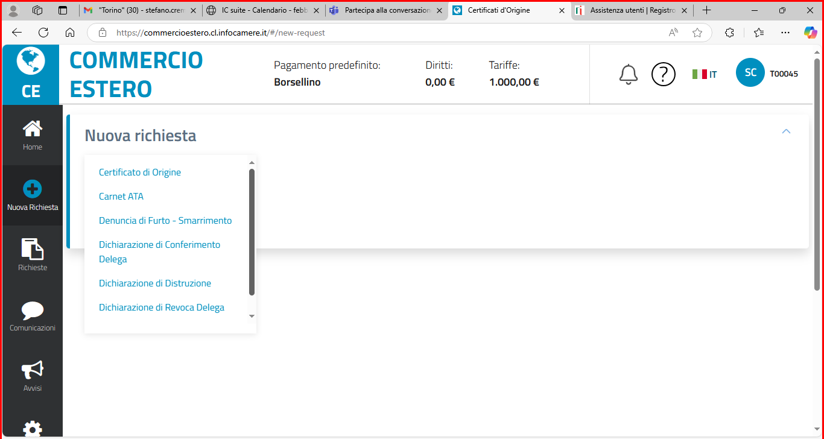
Selezionare "Certificato di Origine"

Slide 3
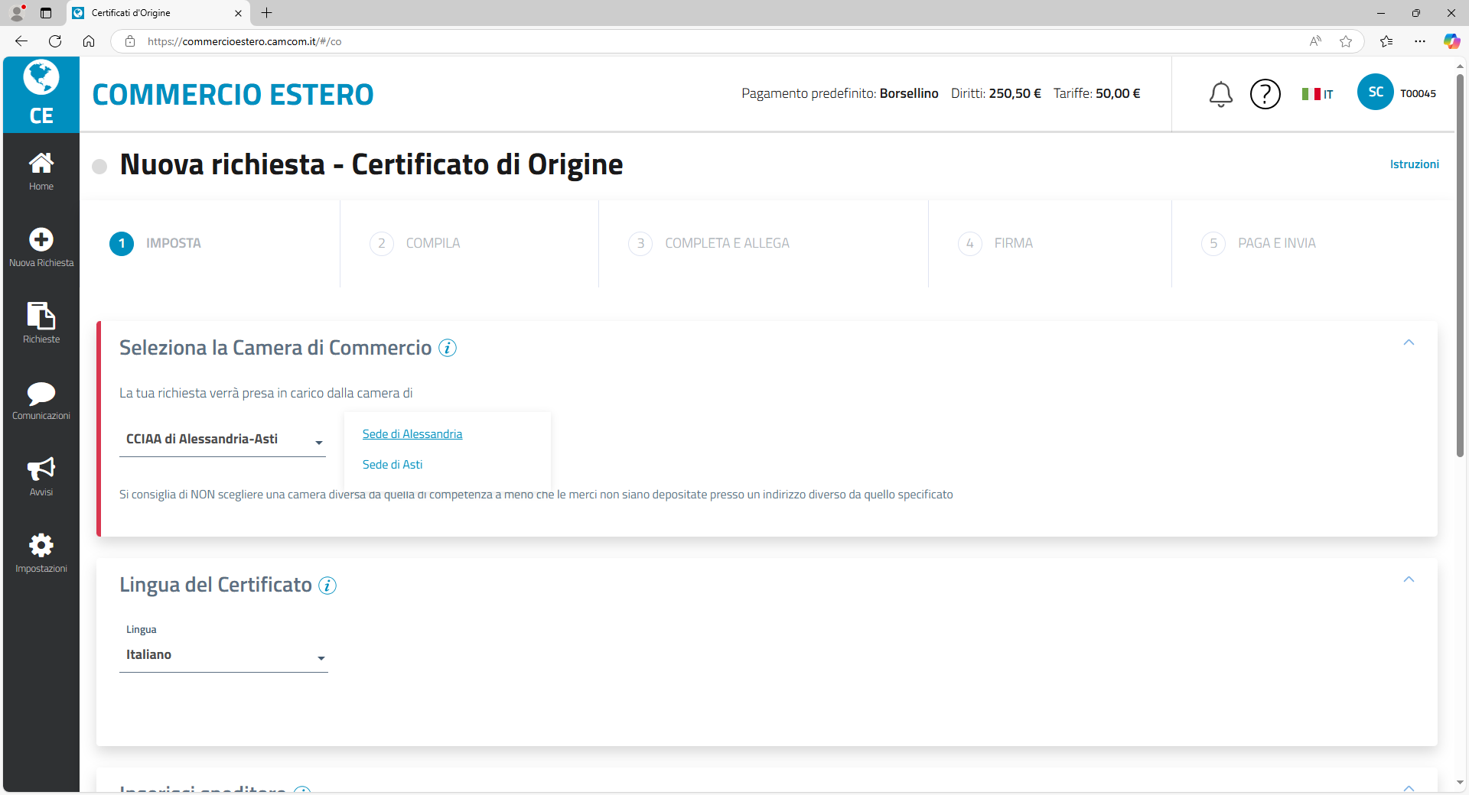
Selezionare la Camera di Commercio e la sede di destinazione

Slide 4
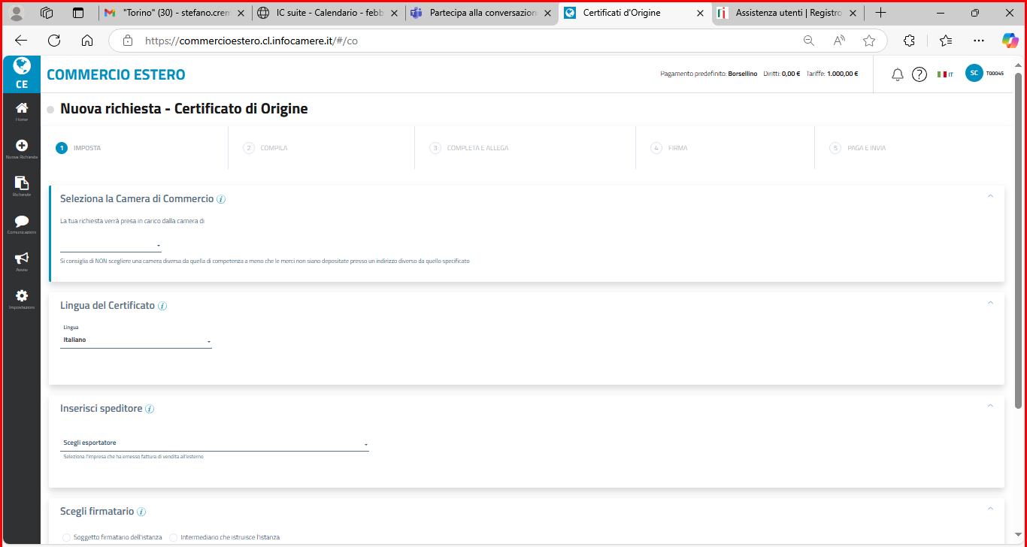
Se si seleziona la lingua inglese verrà tradotto il campo dei paesi, del numero fattura e la dicitura "come da fattura" nel campo 6 descrizione merci.

Slide 5
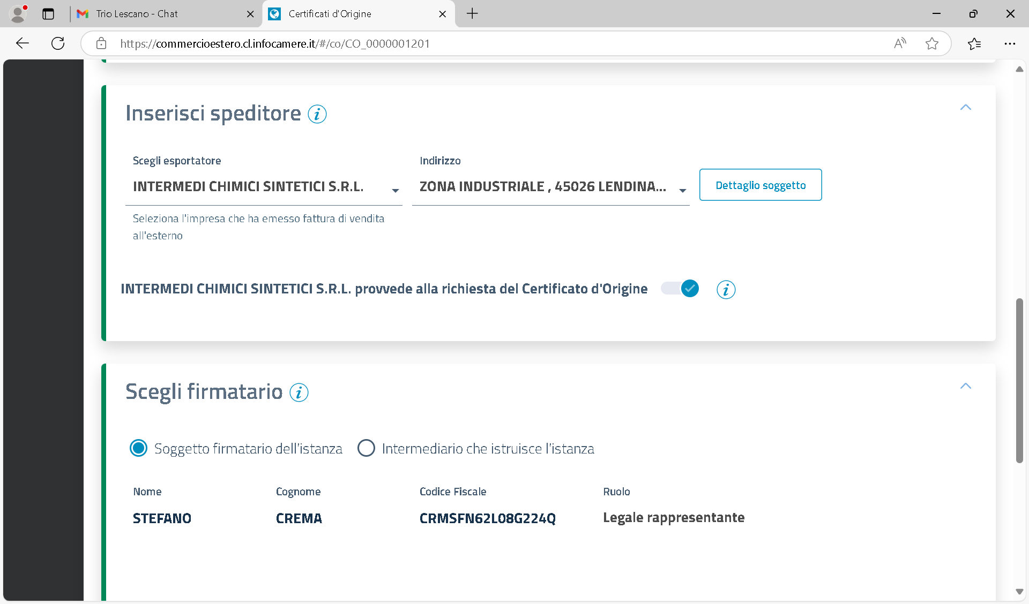
In caso di azienda plurilocalizzata, inserire il numero rea corrispondente alla sede di spedizione.

Slide 6
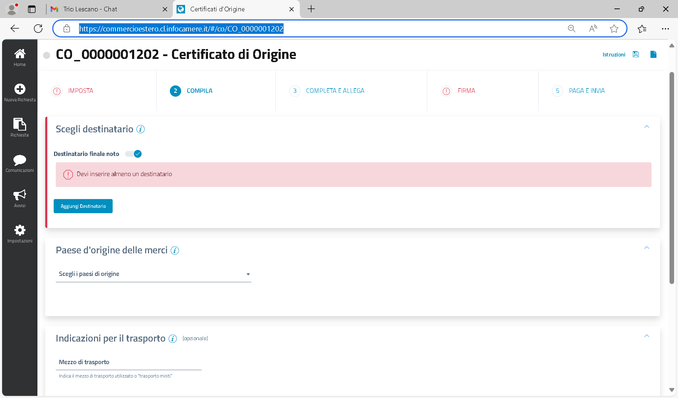

Slide 7
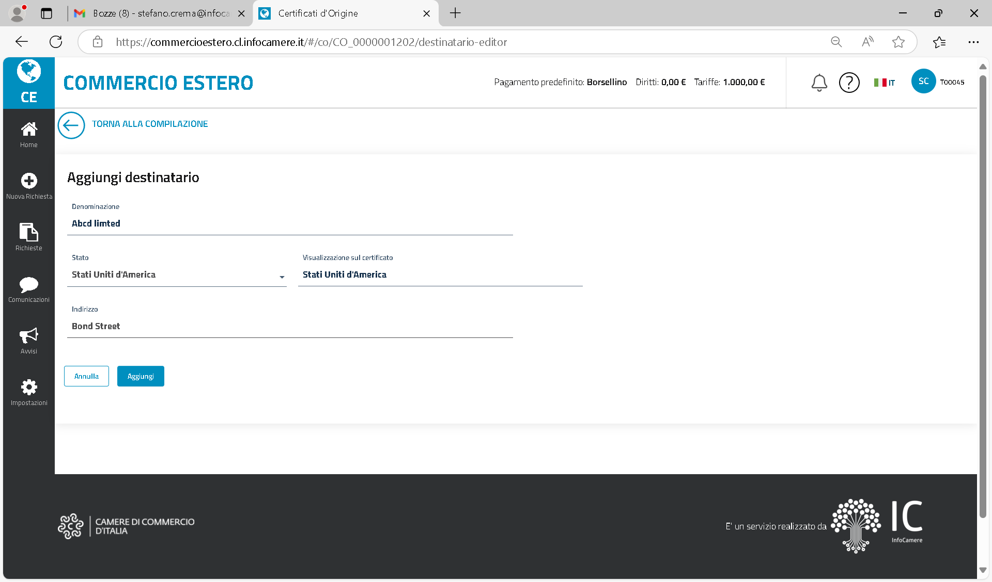
Fare click su «Aggiungi" per salvare il destinatario.

Slide 8
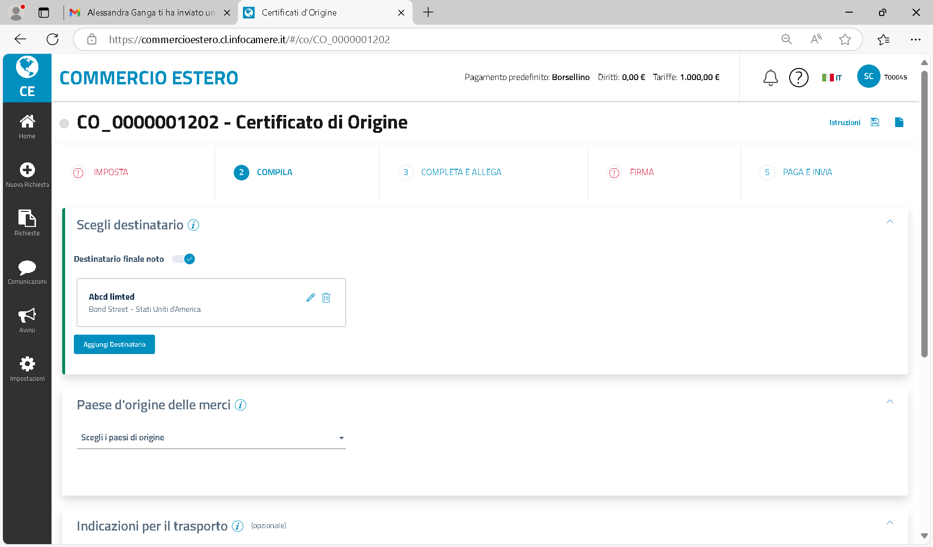
Per aggiungere un eventuale secondo indirizzo della Final Destination, fare di nuovo «Aggiungi Destinatario" e compilare i campi previsti ricordandosi di scrivere «FINAL DESTINATION» prima dell’indirizzo.

Slide 9
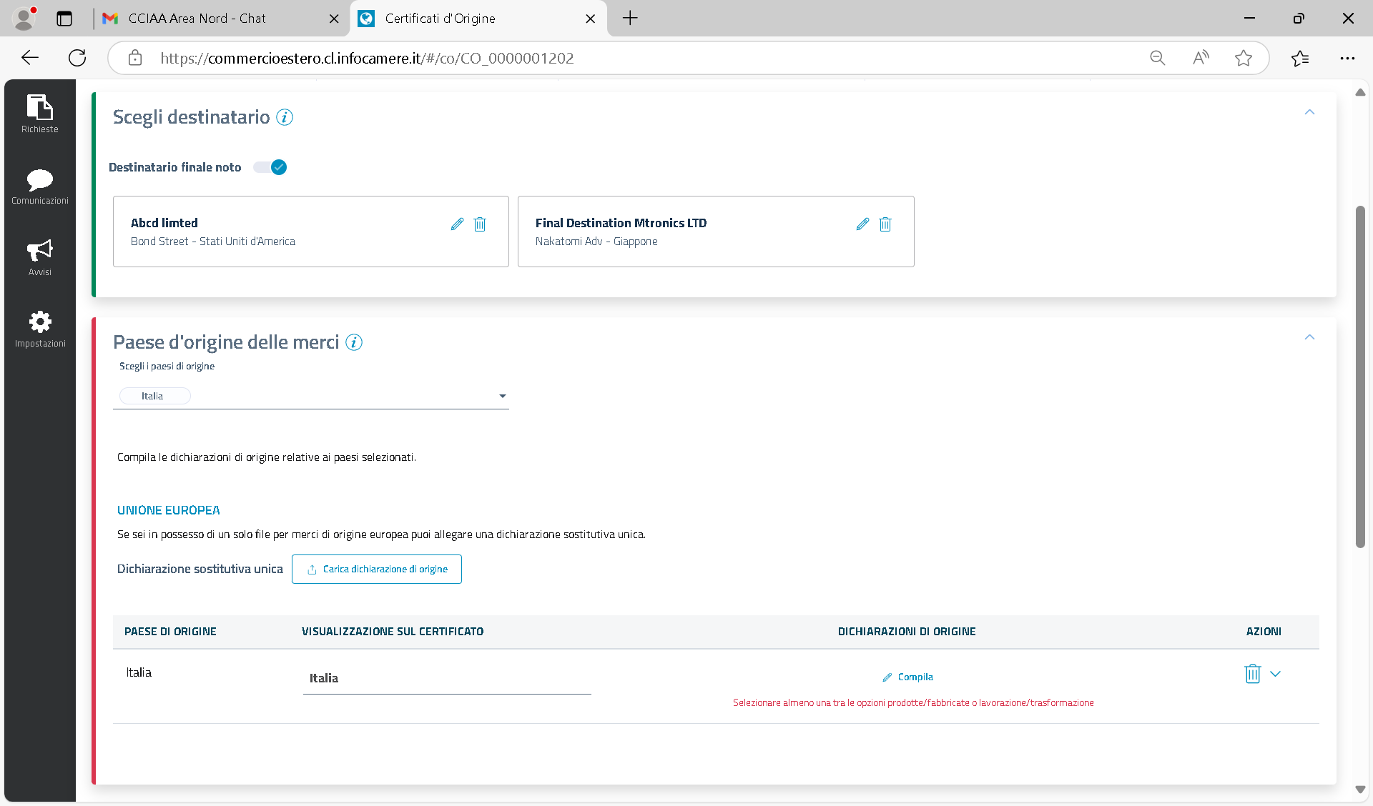
Selezionare il paese di origine dal menù a tendina.
Fare click su «Compila" per inserire la ragione sociale e l’indirizzo del produttore.

Slide 10
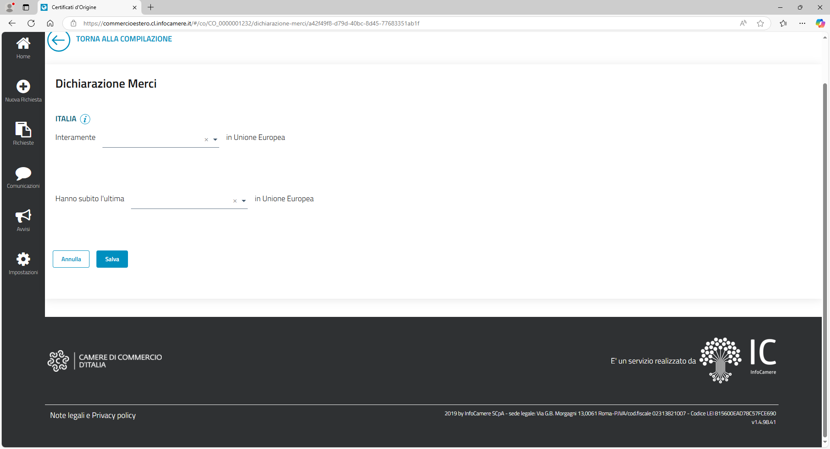
Dichiarazione merci
Selezionare se la merce è interamente fabbricata o prodotta in Unione Europea oppure se ha subito l’ultima lavorazione sostanziale e poi fare click su "Salva«.

Slide 11
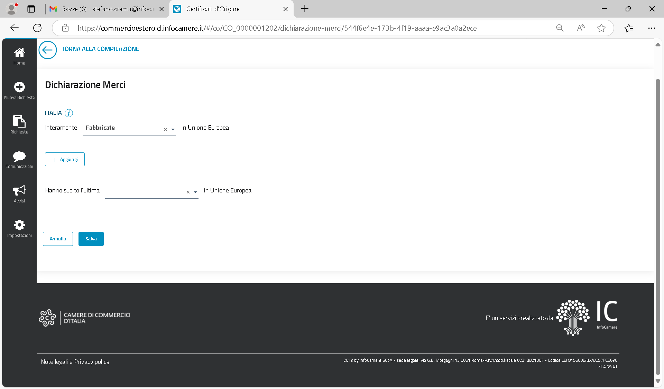
Dopo aver scelto se fabbricato o prodotta cliccare su "Aggiungi" per inserire il produttore.

Slide 12
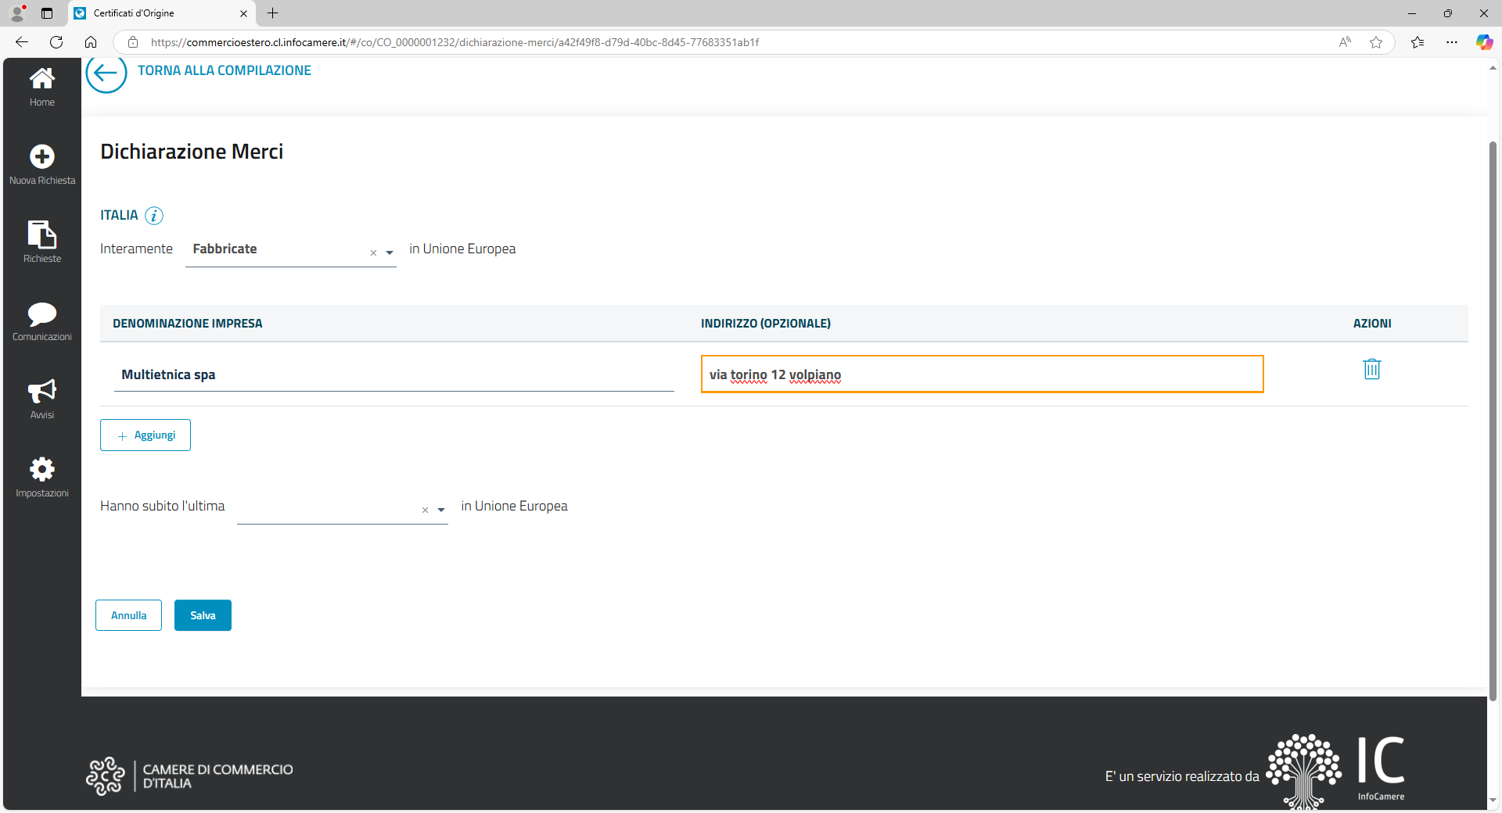
Dichiarazione merci
Fare click su "Salva" per confermare il produttore.

Slide 13
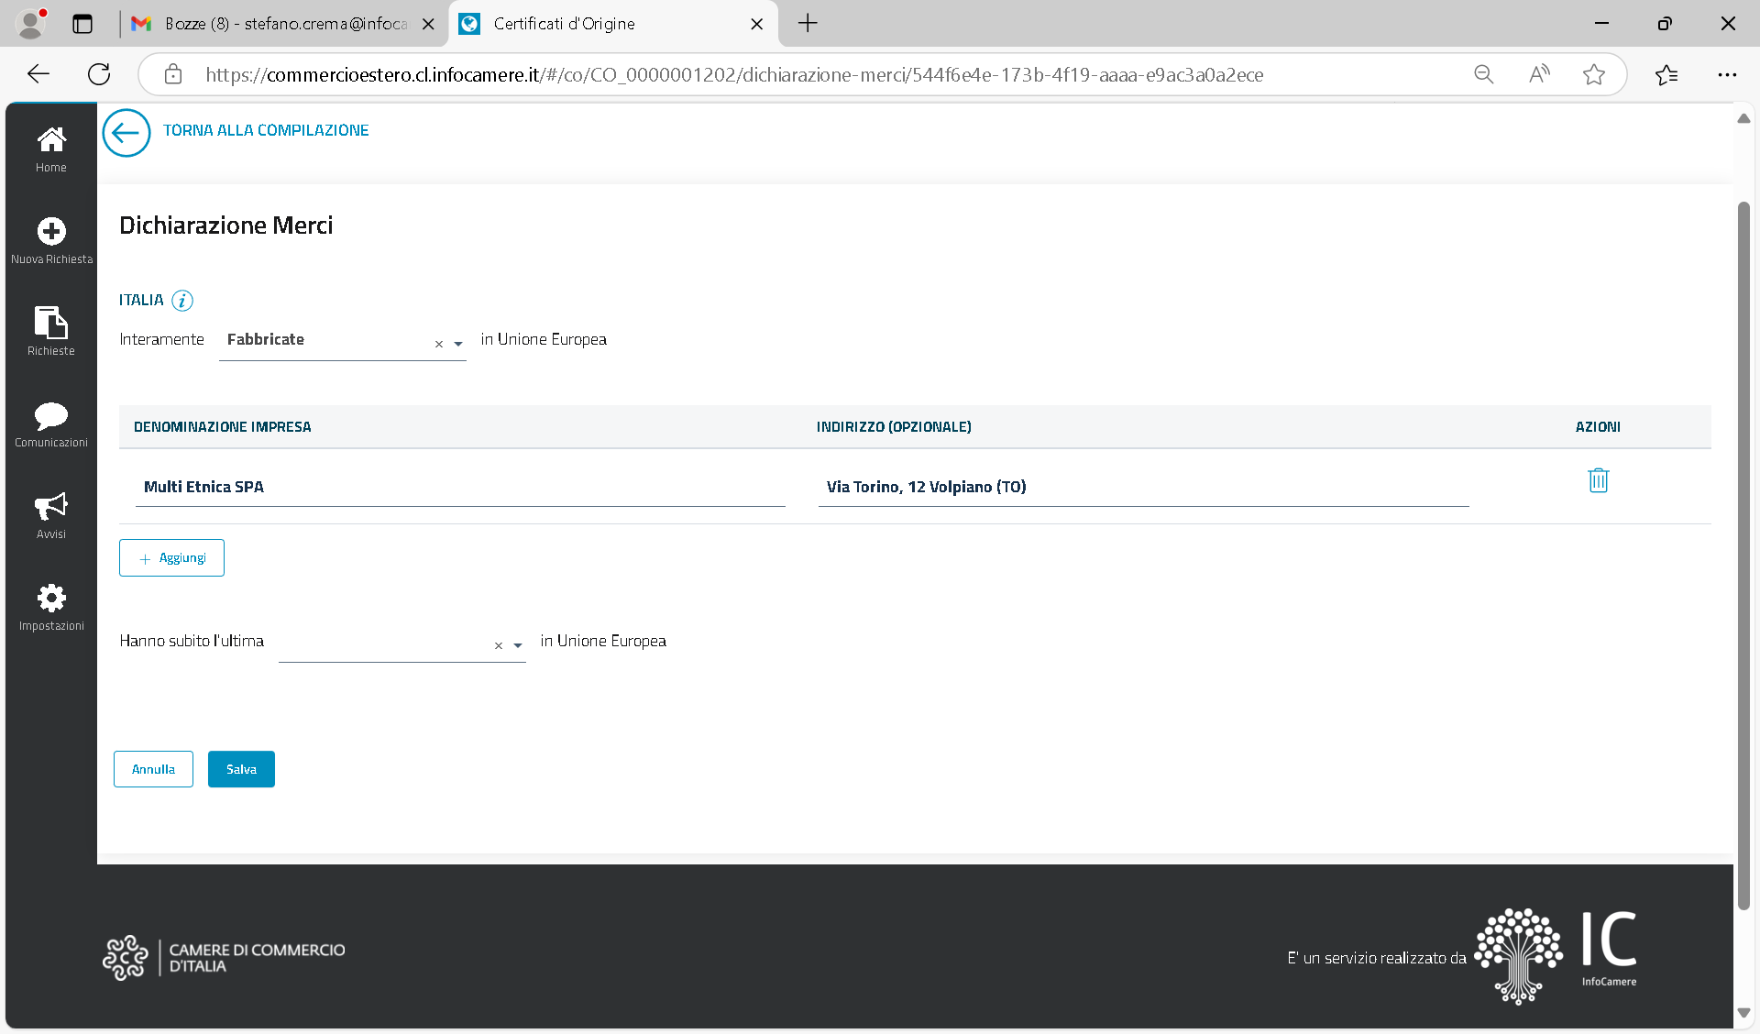
Per aggiungere altri produttori selezionare "Aggiungi".

Slide 14
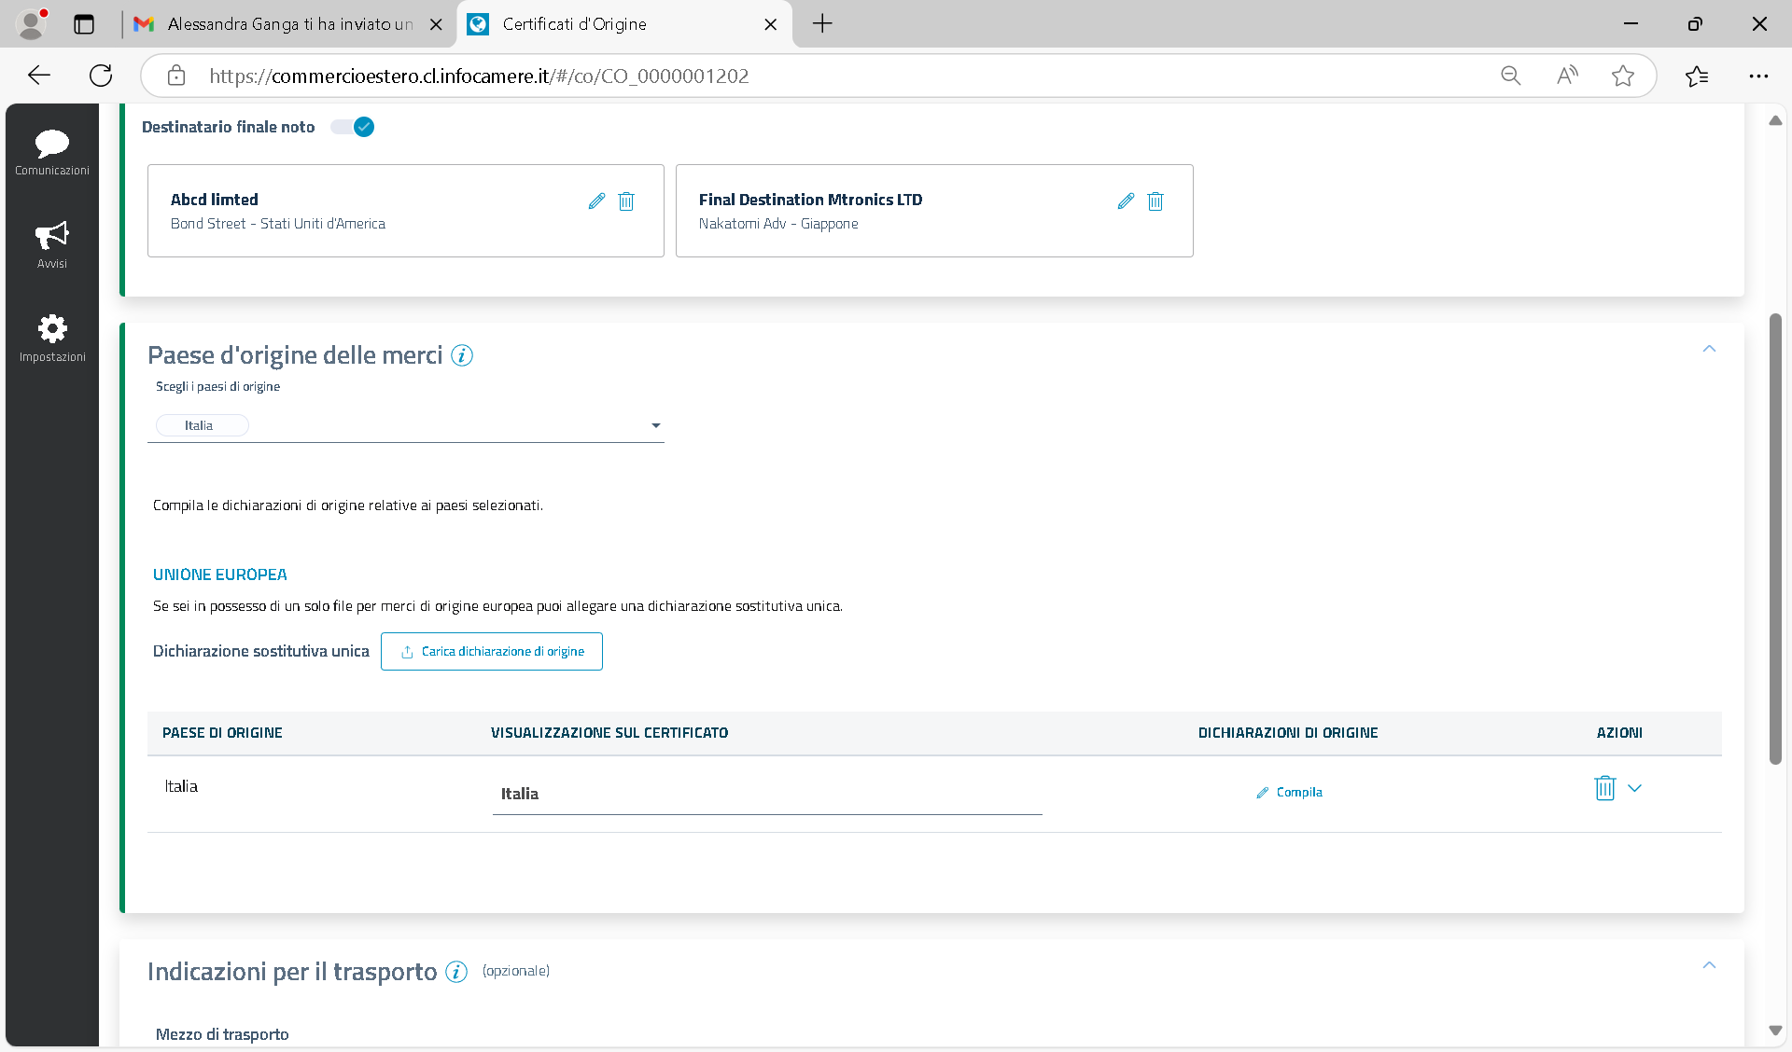
Per aggiungere ulteriori paesi di origine fare nuovamente click sulla lista e selezionarlo.
NOTA: nel caso di produttori europei è sufficiente indicare la ragione sociale e l’indirizzo cliccando su Compila.

Slide 15
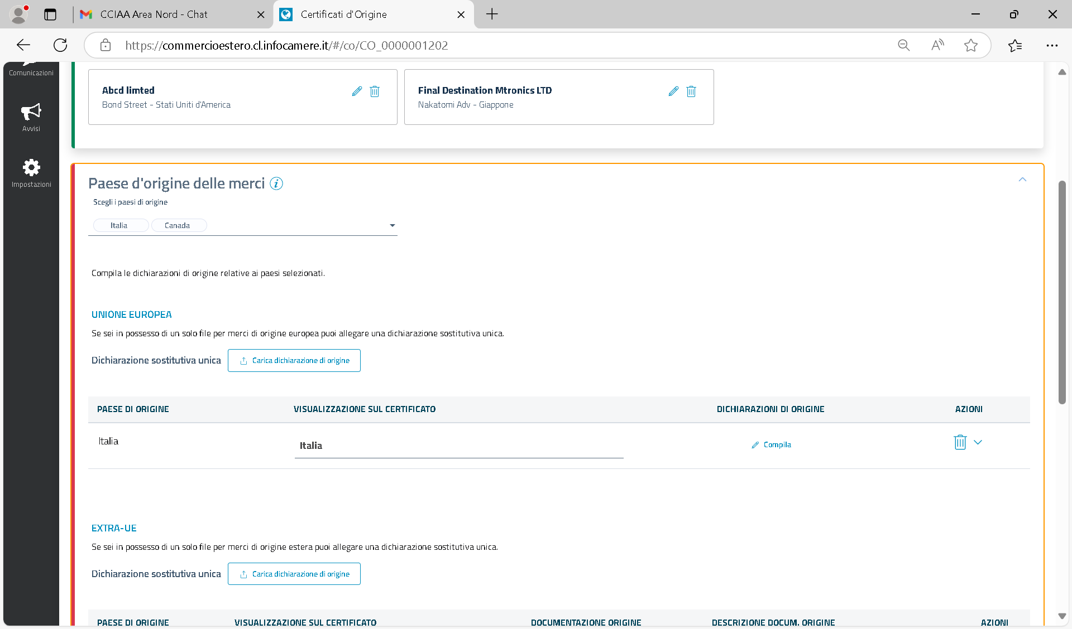

In alternativa, in caso di molti paesi di origine, è possibile inserire una dichiarazione di origine allegando un file con un nome esplicativo/parlante

Slide 16
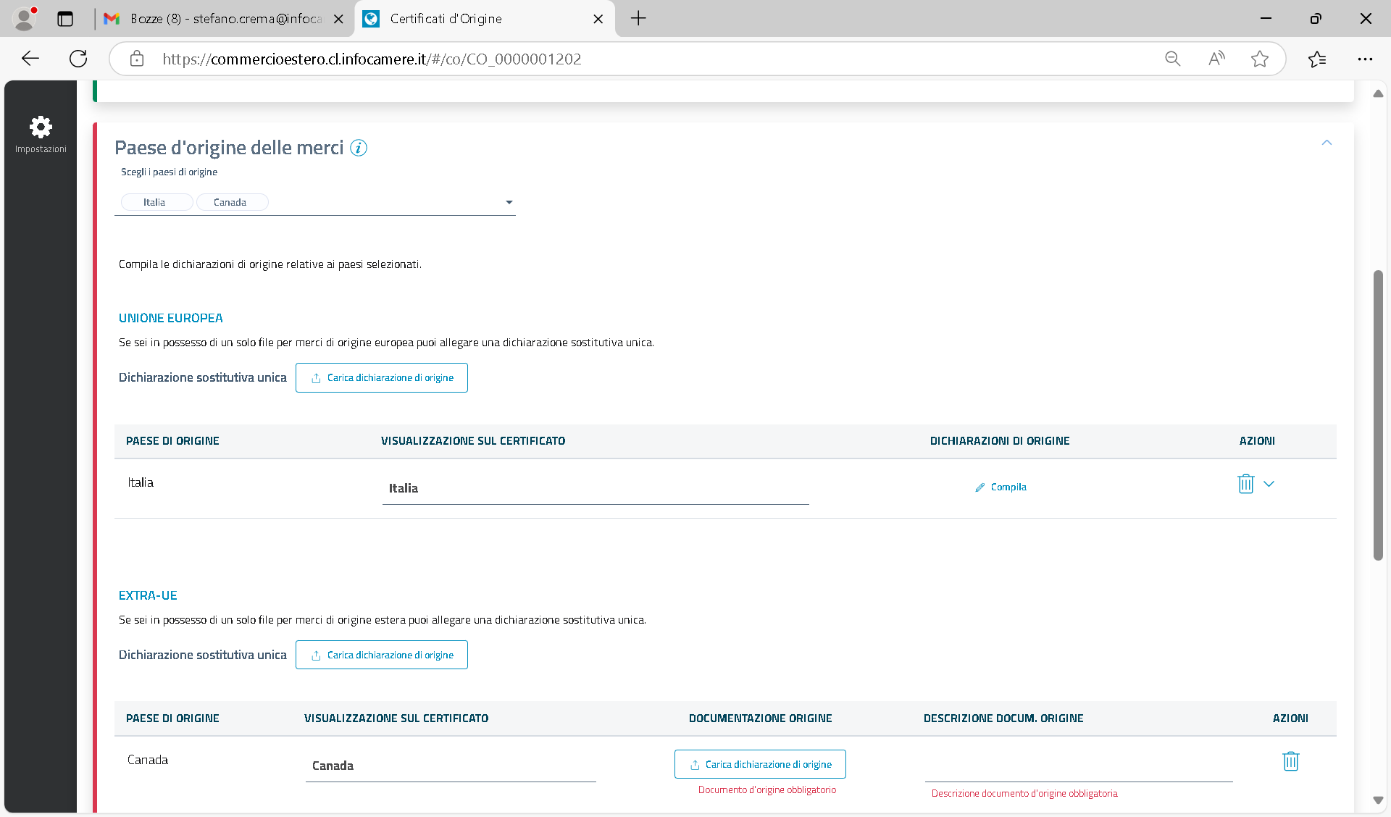
Dopo aver aggiunto eventuale paese extra-UE Caricare documento a prova dell’origine
Descrizione documento allegato con nome file esplicativo/parlante

Slide 17
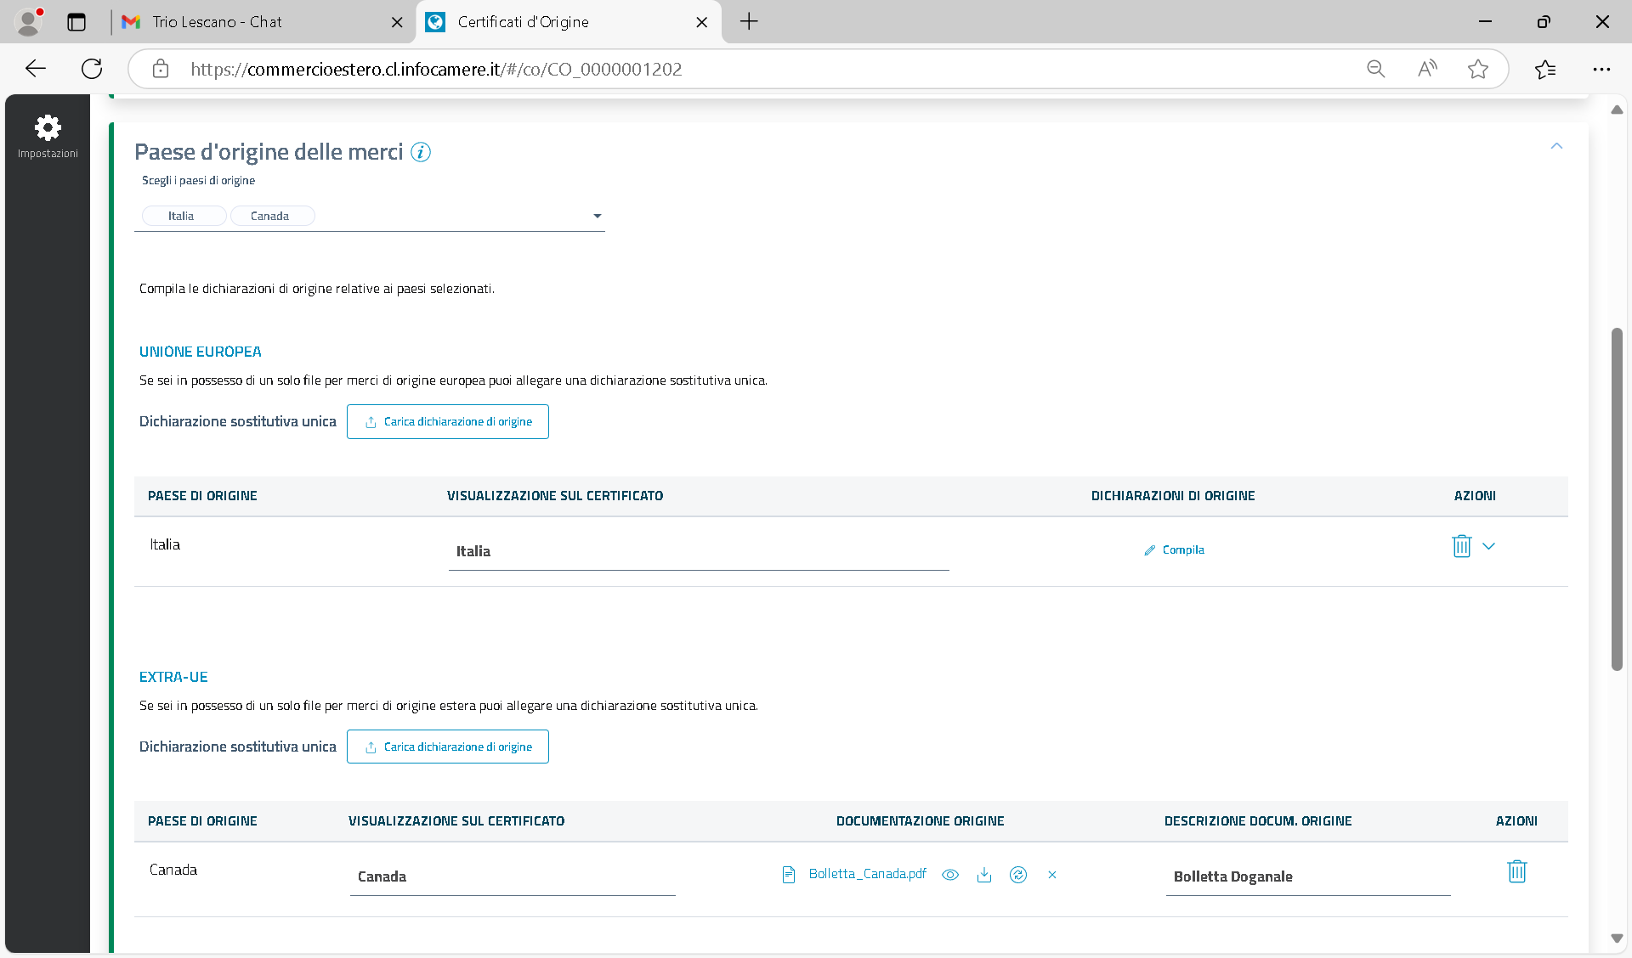

Slide 18
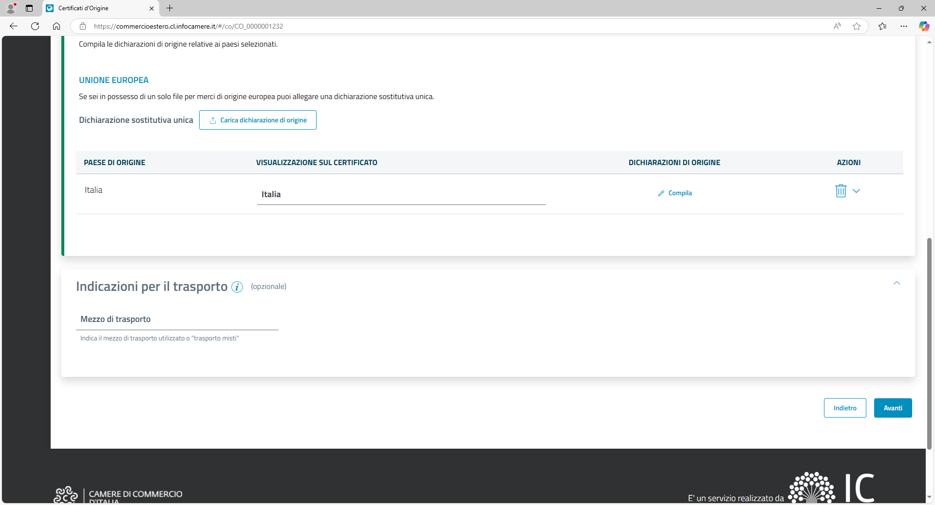
Trasporto
Indicare eventualmente i mezzi di trasporto utilizzati per la spedizione e nei casi previsti il "routing" della spedizione (campo 4 del certificato).

Slide 19
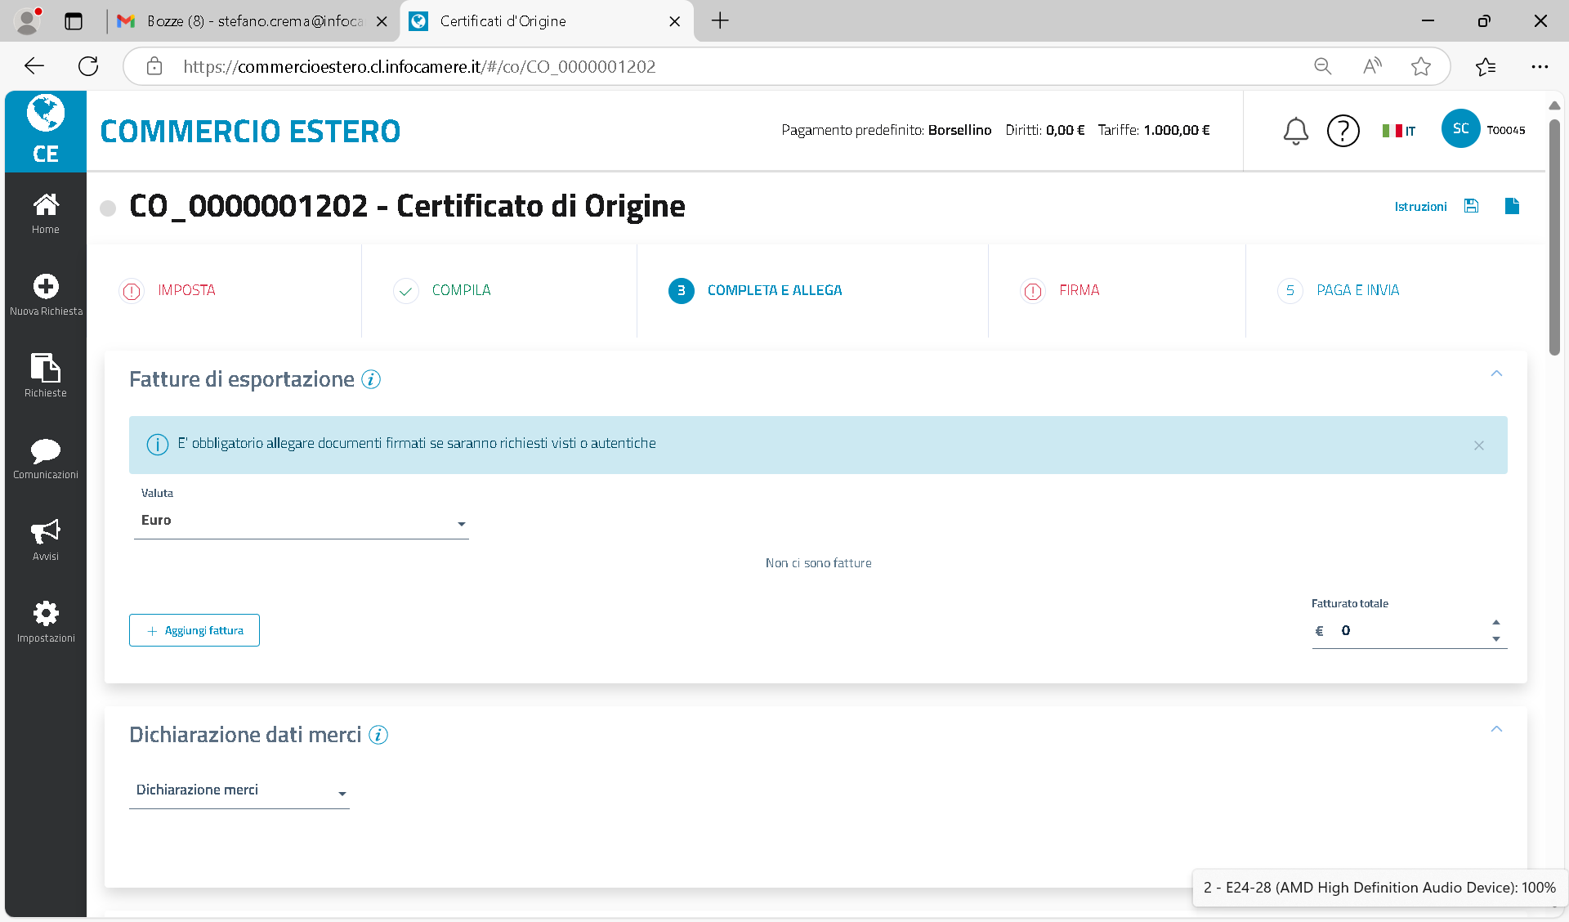
Fattura di esportazione
Cliccare per aggiungere fattura export.

Slide 20
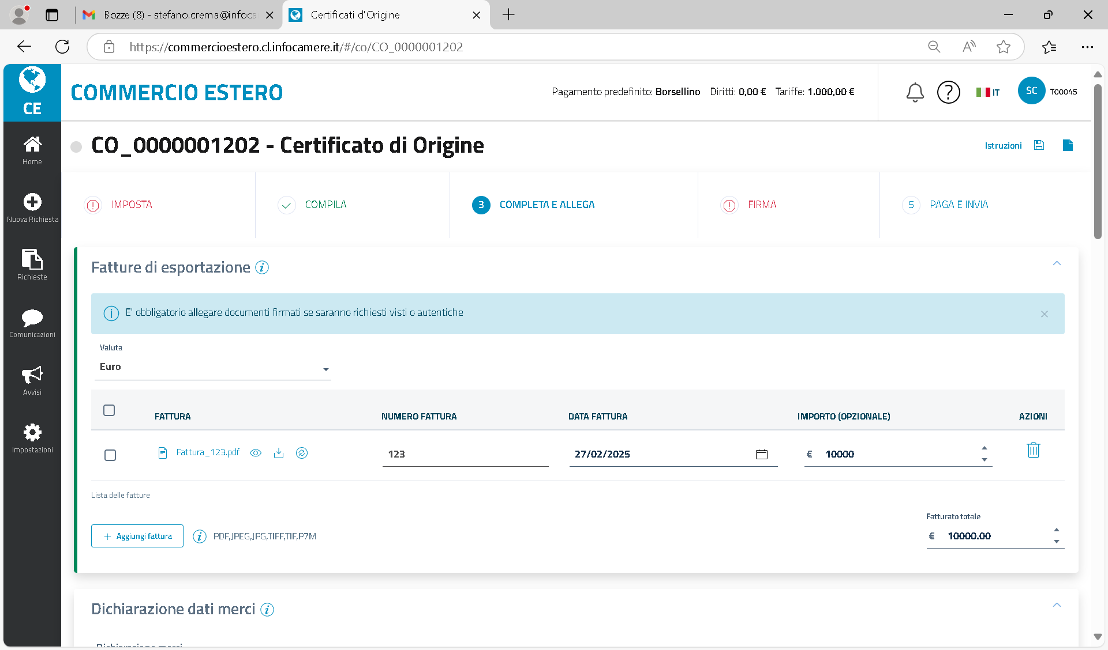
Scrivere il numero fattura con lo stesso formato come da documento.
Inserire l’importo totale della fattura: il dato non comparirà sul certificato di origine ma serve ai fini statistici che vengono comunicati al Ministero.
In caso di importi decimali il separatore deve essere un punto.
Cliccare se occorre aggiungere ulteriori fatture.

Slide 21
Nota Bene: solo nel caso della richiesta di un visto sulla fattura di esportazione occorre allegare la fattura in formato pdf firmata digitalmente (CADES .P7M)-.

Slide 22
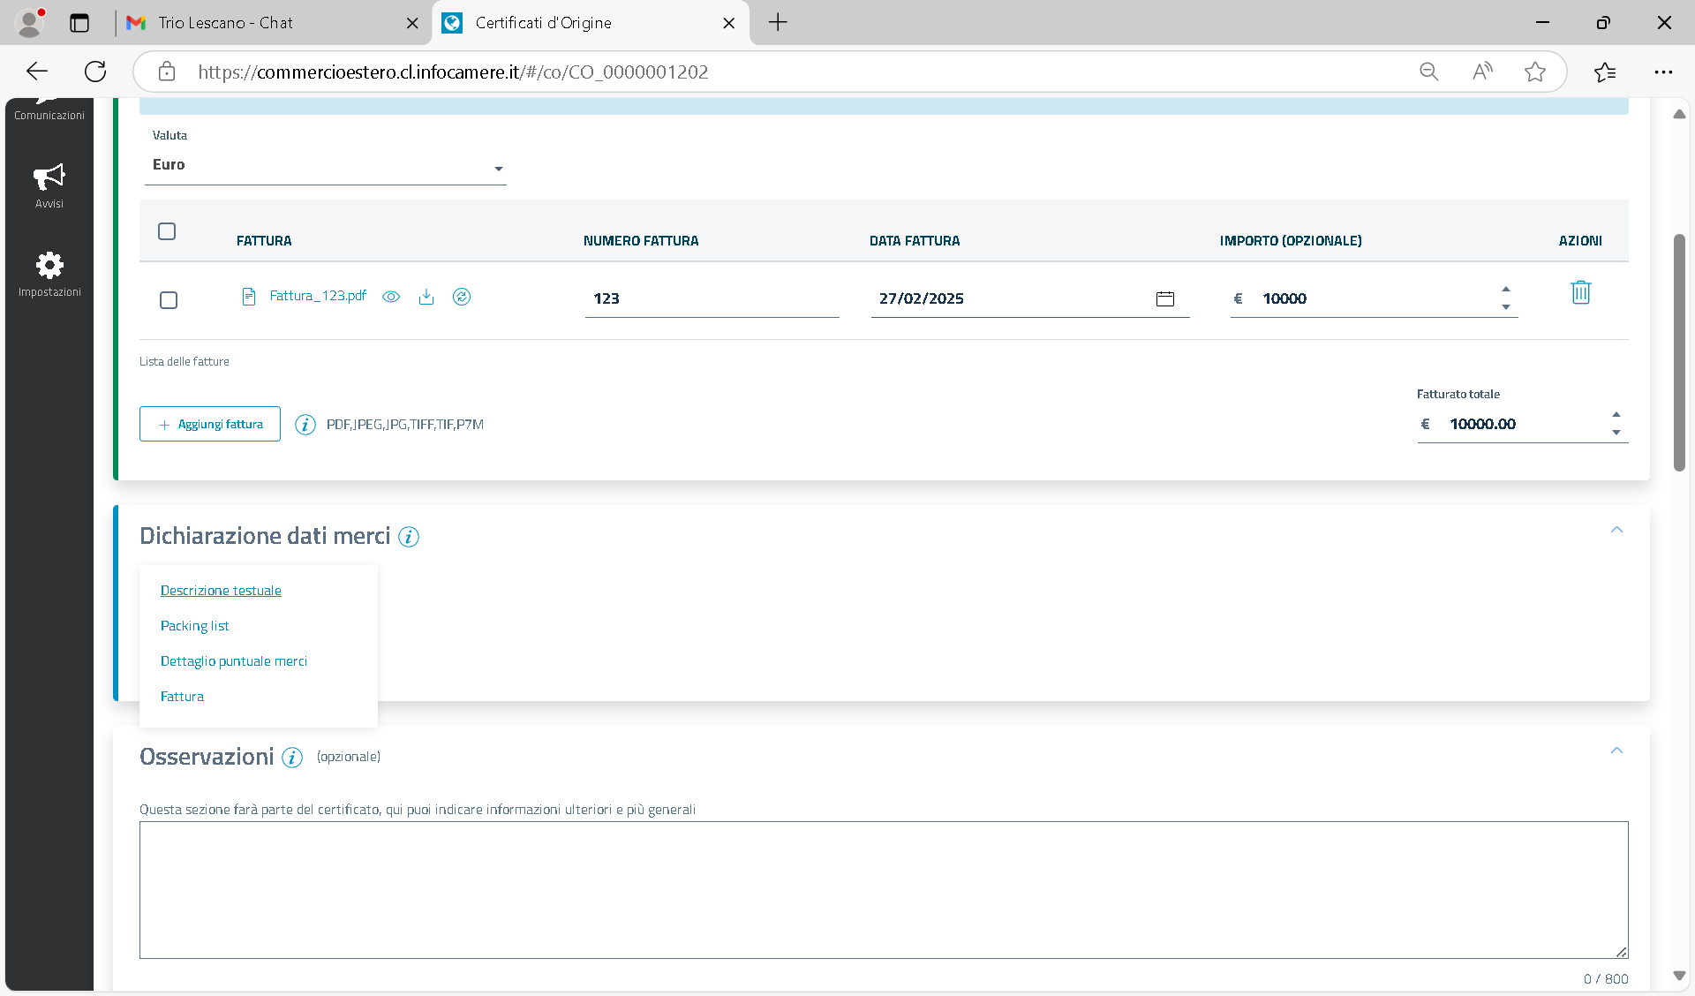
Selezionare solamente fra le dichiarazioni proposte una delle due seguenti:
- Descrizione testuale : campo a testo libero;
Dettaglio puntuale merci: descrizione guidata per singolo articolo come da tabella proposta;
Fattura: in questo caso il numero della fattura e la data devono essere indicate nelle Osservazioni

Slide 23
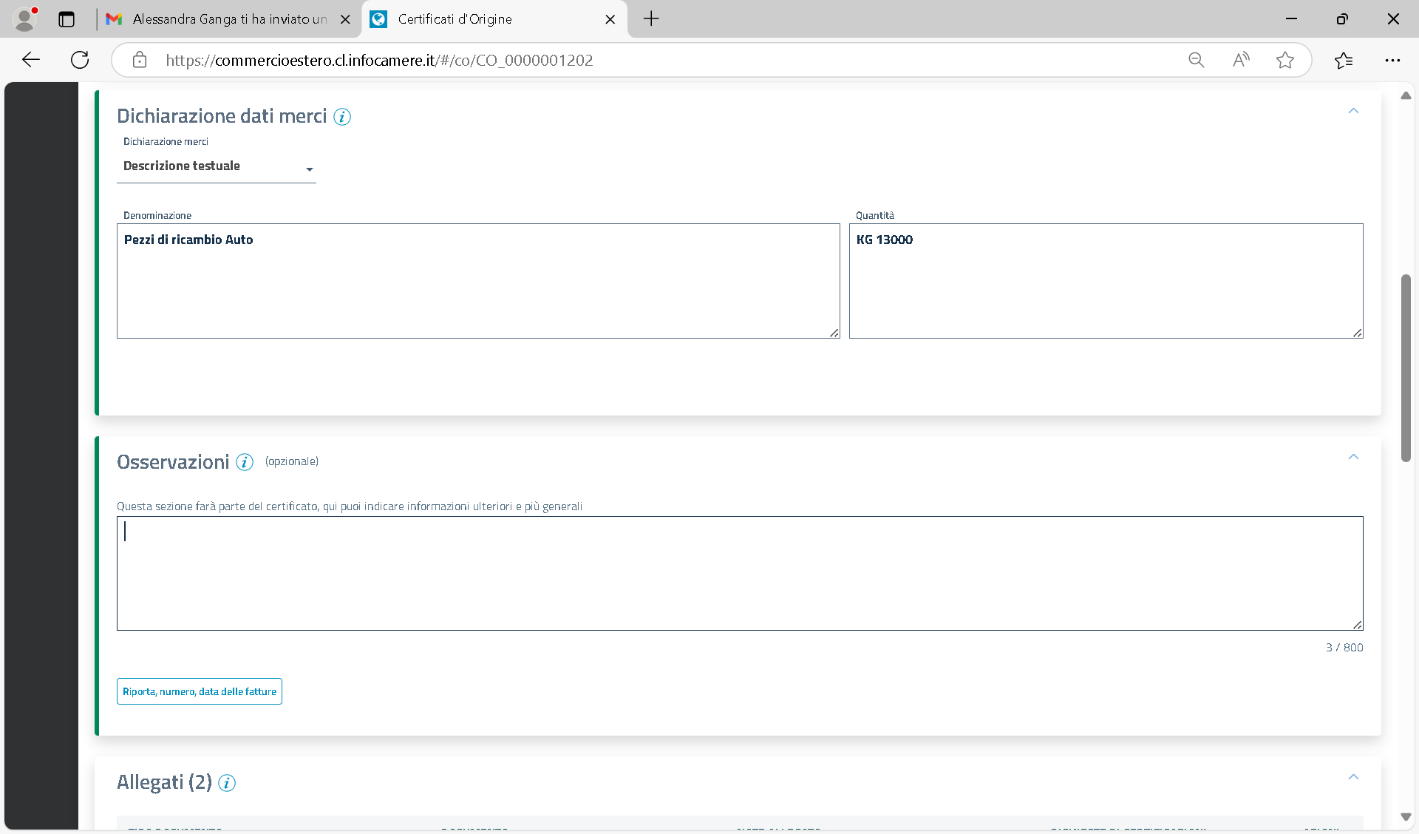
Campo libero per inserire numero/data fattura export e altre informazioni commerciali utili (ad esempio informazioni richieste dalla lettera di credito) corrispondente al campo 5 del certificato.
Cliccare per riportare in modo automatico numero e data fattura/e allegata/e nel campo Osservazioni (facoltativo, si può anche scrivere manualmente).

Slide 24
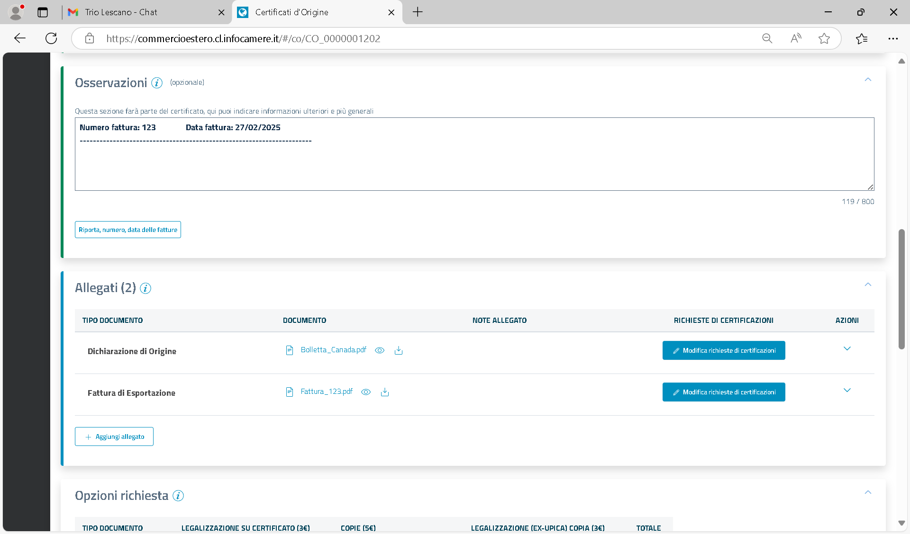
Cliccare per aggiungere eventuali altri documenti comprovanti l’origine merce o altri documenti collegati alla pratica (es. packing list) preferibilmente con nome file esplicativo/parlante.

Slide 25
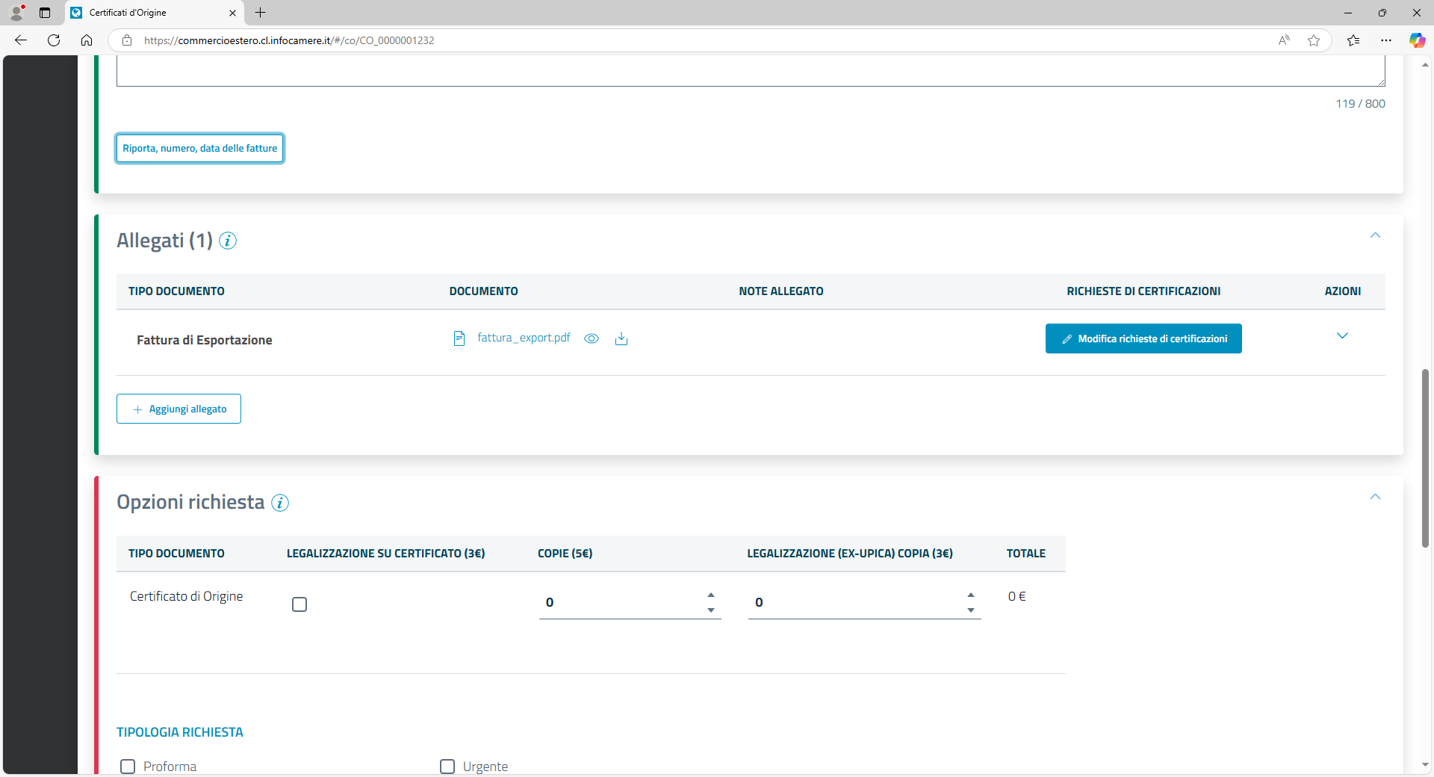
Solo nel caso di richieste di visti su fatture o su packing list
Solo nel caso di richieste di visti su fatture o su packing list.

Slide 26
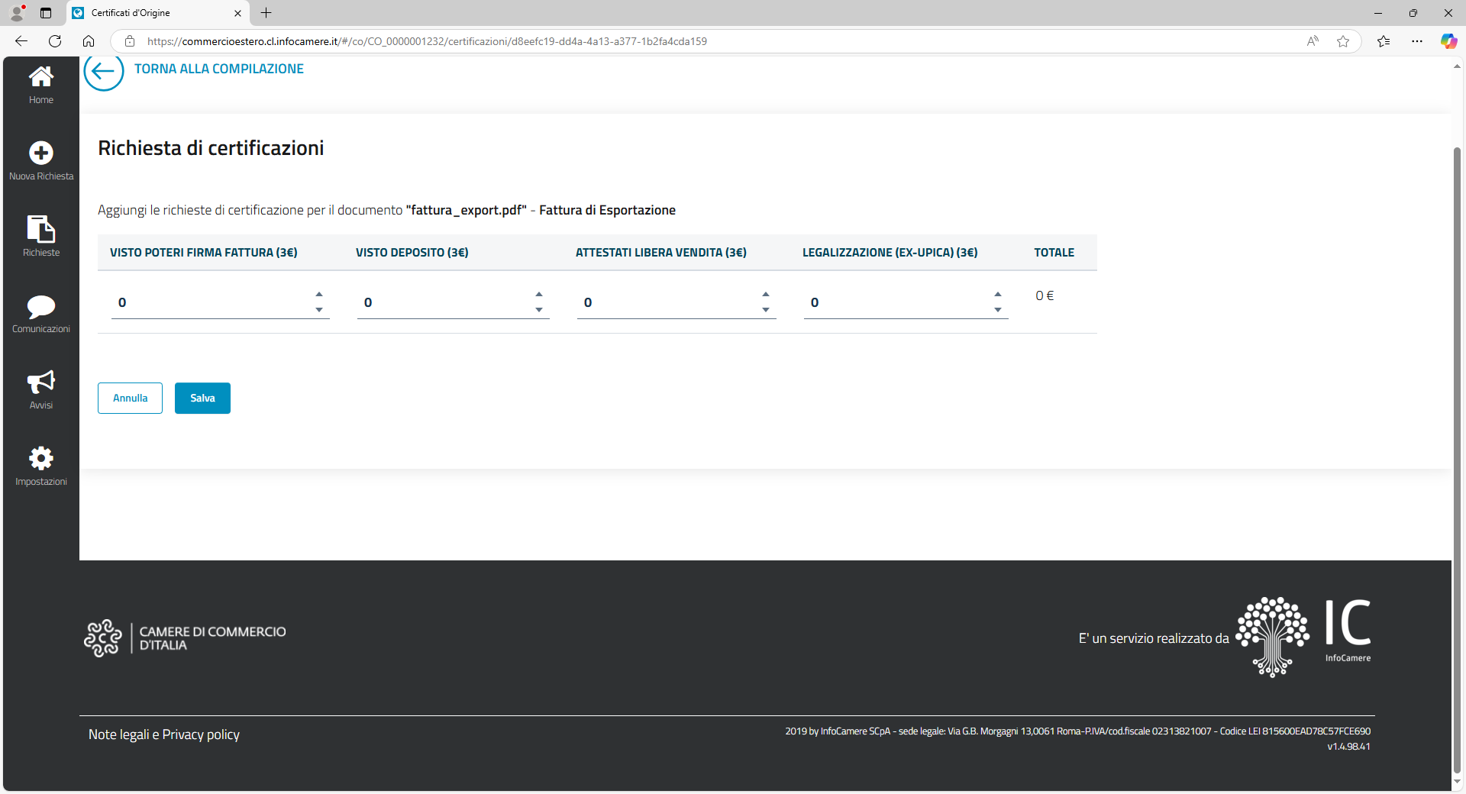
Solo nel caso di richieste di visti su fatture o su packing list
Indicare il numero dei visti richiesti a seconda della tipologia e poi fare click su "salva".

Slide 27
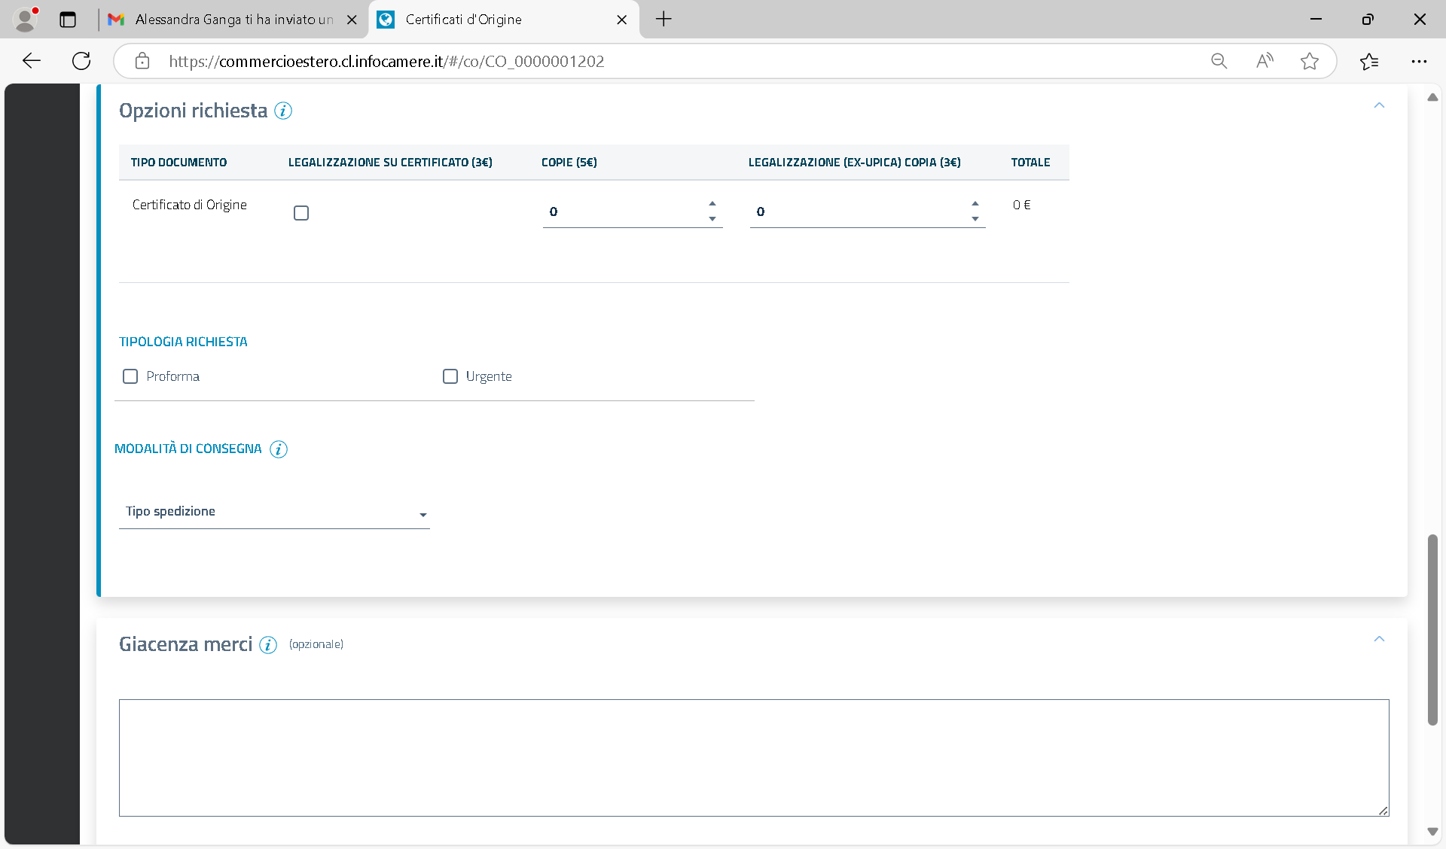
Selezionare solo se si richiede visto legalizzazione (ex-Upica) su certificato.
Selezionare "copie" per numero copie aggiuntive richieste oltre la copia già attribuita in automatico.
Selezionare solo se si richiede il visto legalizzazione (ex-Upica) anche su copia.

Slide 28
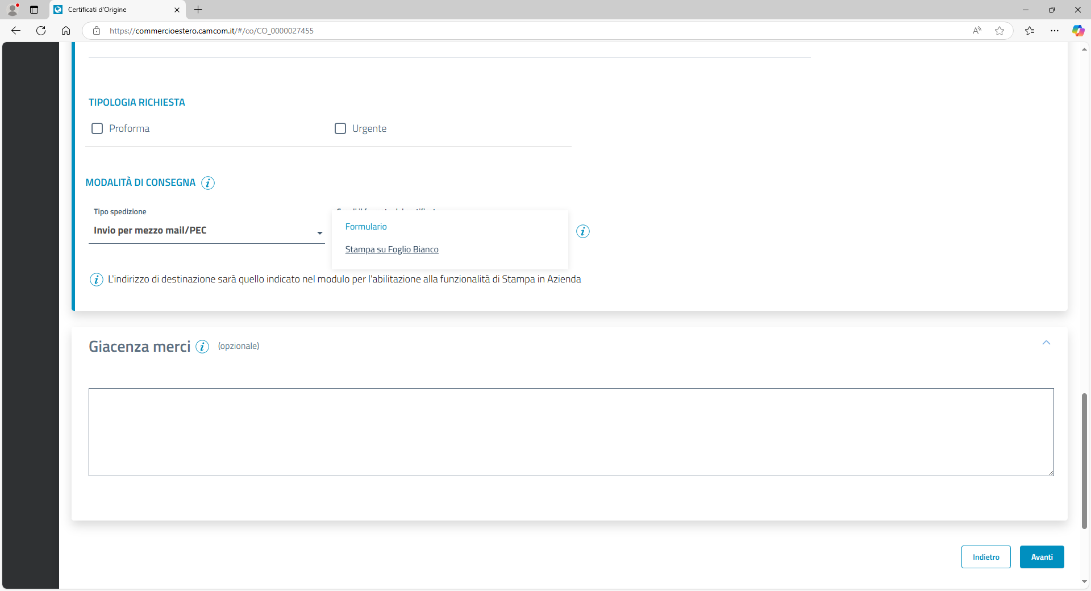
È obbligatorio inserire come modalità consegna "Invio per mezzo mail/PEC« (stampa in azienda).
Selezionare stampa su Foglio Bianco

Slide 29
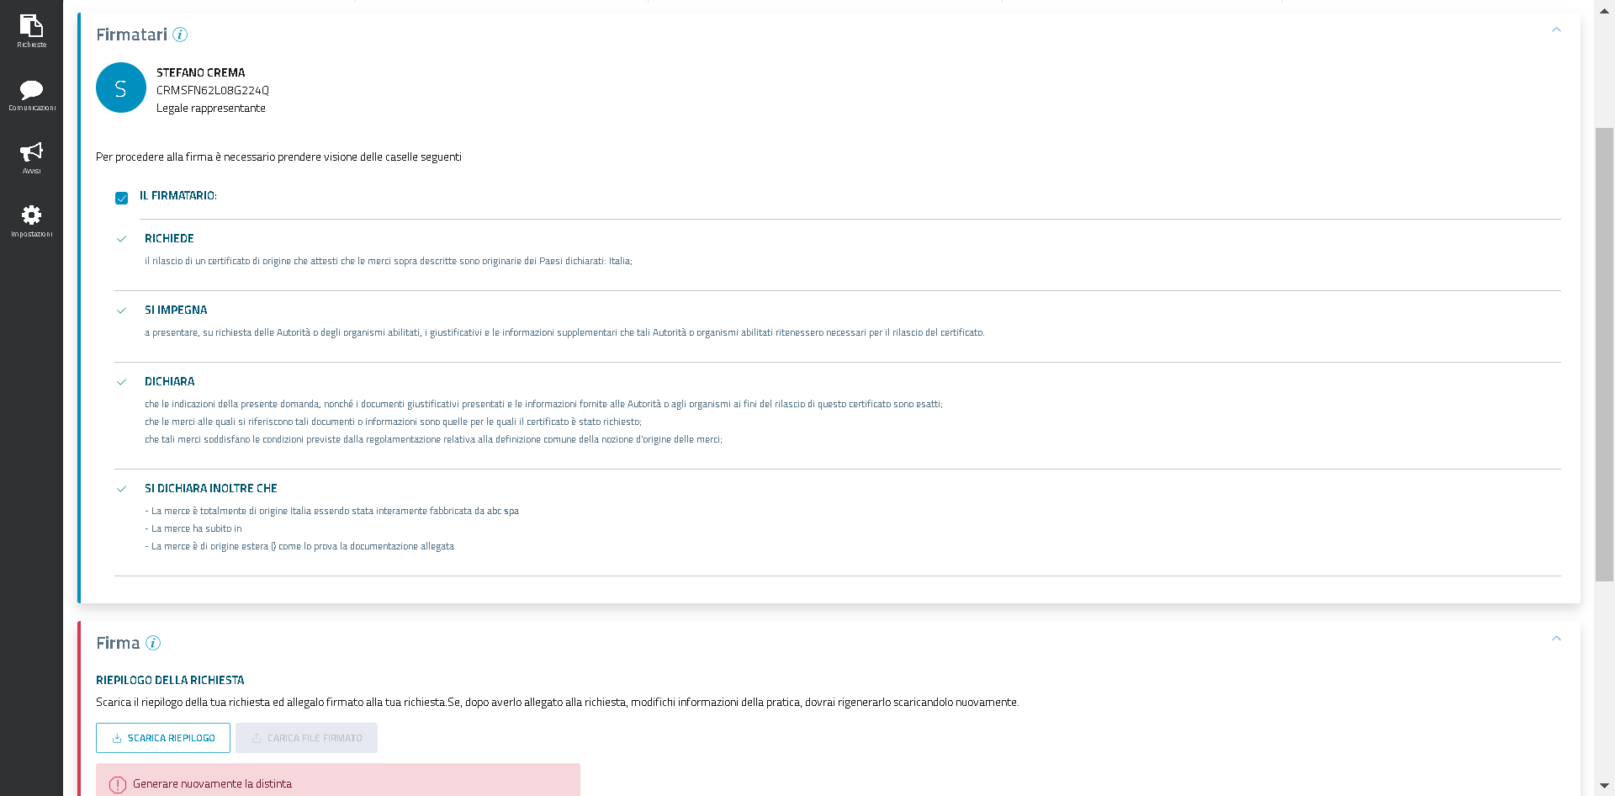
Selezionare, dopo aver preso visione di quanto dichiarato, l’opzione "Il firmatario".

Slide 30
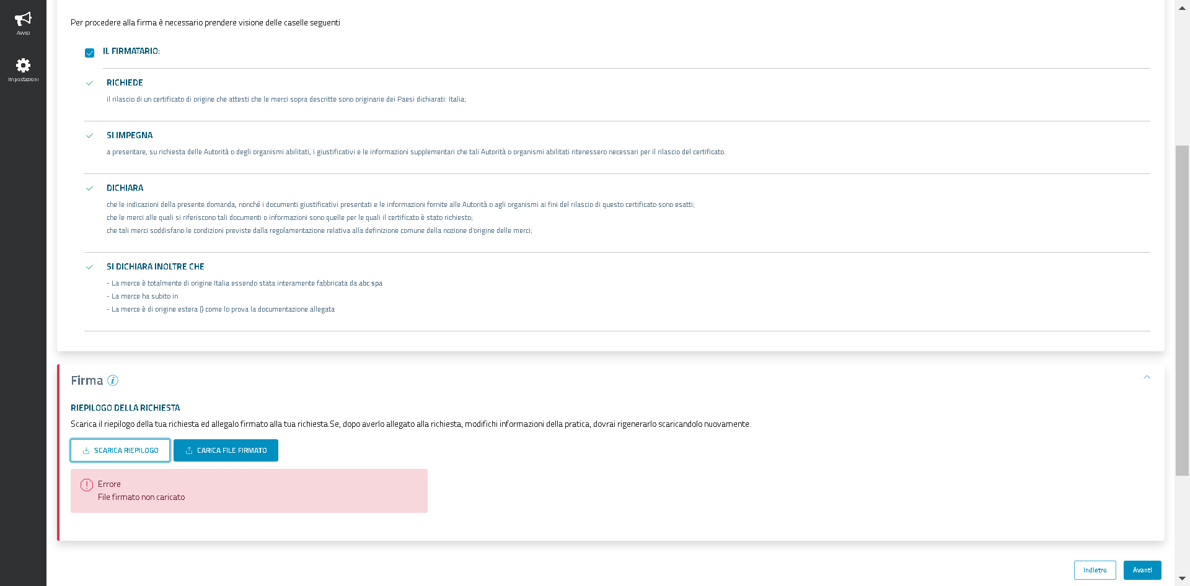
Fare click su "Scarica riepilogo«, firmare il documento in modalità Cades (.P7M) e poi caricare il file firmato.

Slide 31
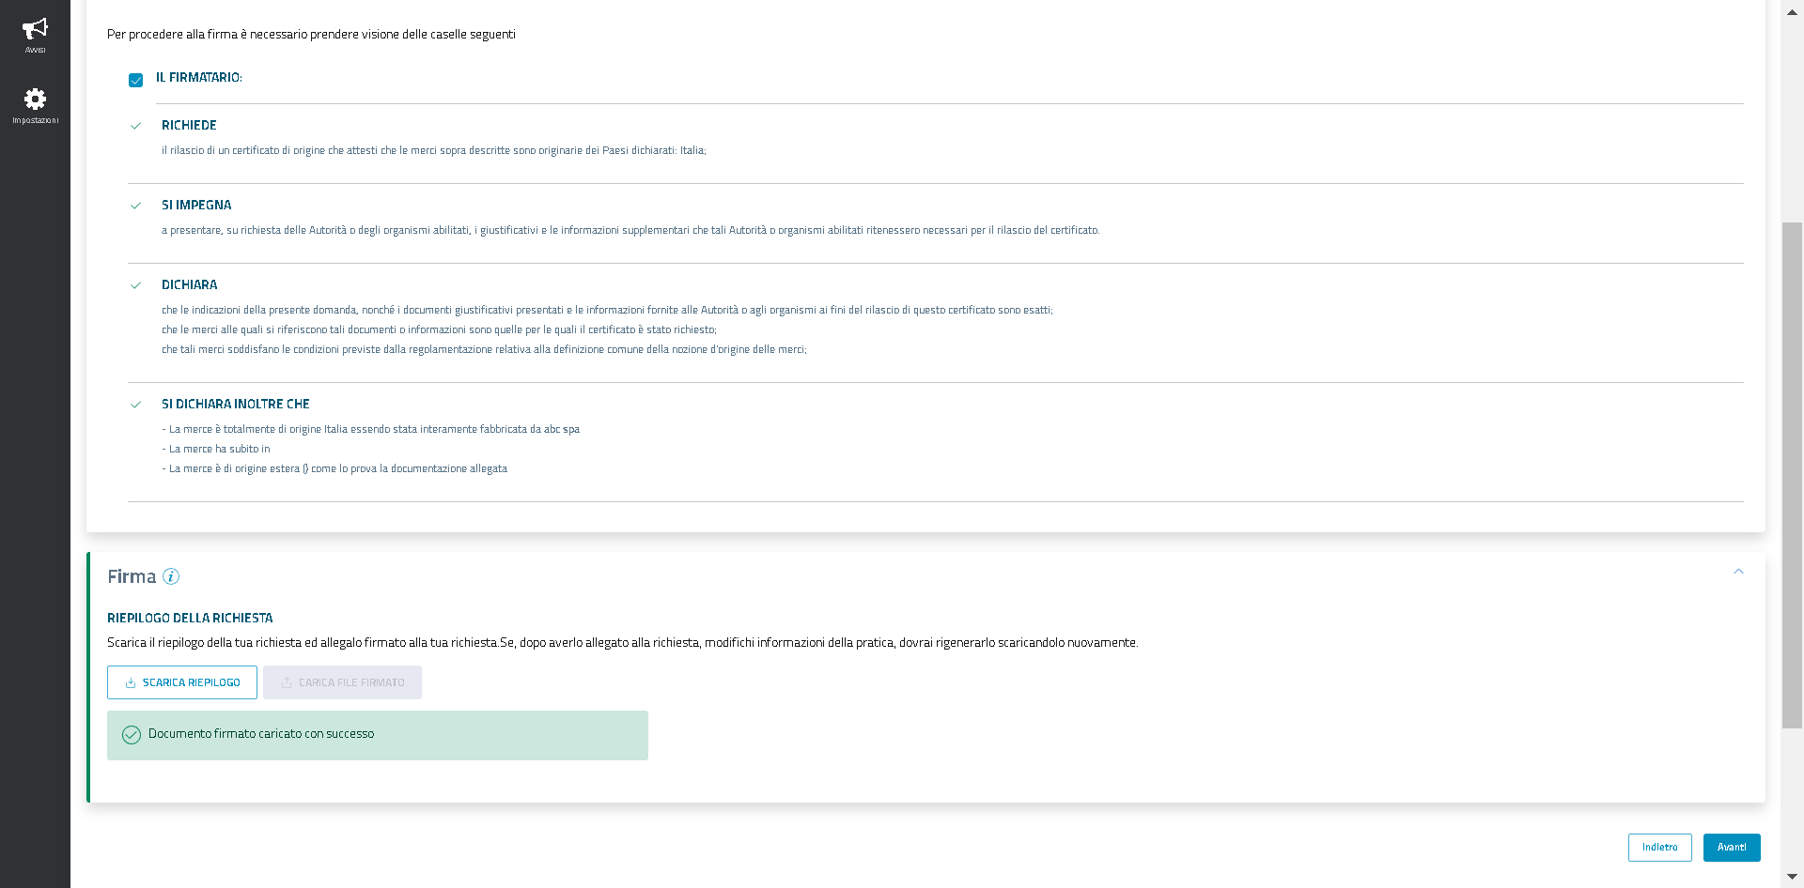

Slide 32
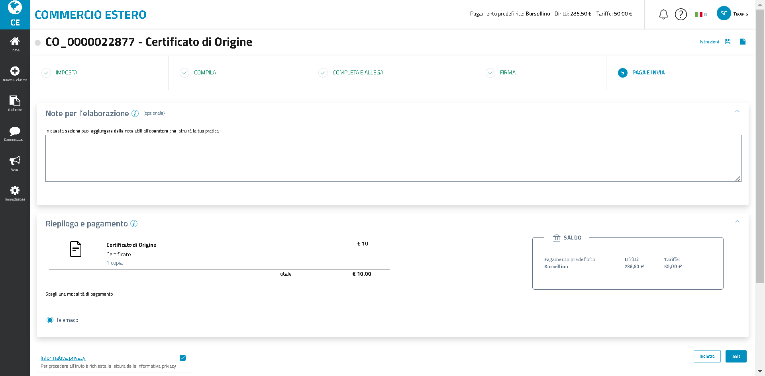
In questo spazio si possono inserire delle comunicazioni per l’ufficio estero.
Riepilogo costi della pratica
Fare click su privacy.
Premere invia per spedire la pratica.

